Slide 1
다양한 연관관계 매핑
1. 다대일
2. 일대다
3. 일대일
4. 다대다

Slide 2
연관관계 기초
방향(Direction)
단방향, 양방향
회원, 팀 관계가 있을 때
회원 → 팀 or 팀 → 회원 둘 중 한 쪽만 참조 → 단방향
회원 → 팀, 팀→ 회원 서로 참조 → 양방향 관계
방향은 객체관계에만 존재하는 개념, 테이블은 항상 양방향
다중성(multiplicity)
다대일(N:1), 일대다(1:N), 일대일(1:1), 다대다(N:M)
회원, 팀 관계
(회원 관점) 여러 회원은 한 팀에 속함 → 회원 : 팀 = N : 1
(팀 관점) 한 팀에 여러 회원에 속함 → 팀 : 회원 = 1 : N
연관관계의 주인(owner)
객체를 양방향 연관관계로 만들면 연관관계의 주인을 정해야 함

Slide 3
연관관계 이해
다중성
다대일(@ManyToOne), 일대다(@OneToMany), 일대일(@OneToOne), 다대다(@ManyToMany)
단방향, 양방향
테이블: 외래 키 하나로 조인을 사용, 방향이라는 개념 X
객체: 참조용 필드를 가지고 있는 객체만 연관된 객체를 조회
한 쪽만 참조하는 것 → 단방향 관계, 양쪽이 서로 참조하는 것 → 양방향
연관관계의 주인
양방향 연관관계 설정에서 필요
외래키 관리 포인트를 정하는 것
일반적으로 외래키를 가진 다(Many) 쪽이 연관관계의 주인
연관관계 주인이 아닌 곳에는 mappedBy 속성으로 주인이 아님을 표시

Slide 4
참고-DDL 시 에러가 발생하는 경우
hbm2ddl.auto : drop → create table
테이블이 외래키로 참조관계를 가지면, 실습 도중 관계가 꼬이면서 테이블이 drop되지 않을 수 있음
mysql workbench에서 강제로 테이블 drop을 시도해도 "cannot drop table referenced by a foreign key constraint" 에러가 발생
SET foreign_key_checks = 0;
관련 테이블 drop
commit;
SET foreign_key_checks = 1;

Slide 5
다대일

Slide 6
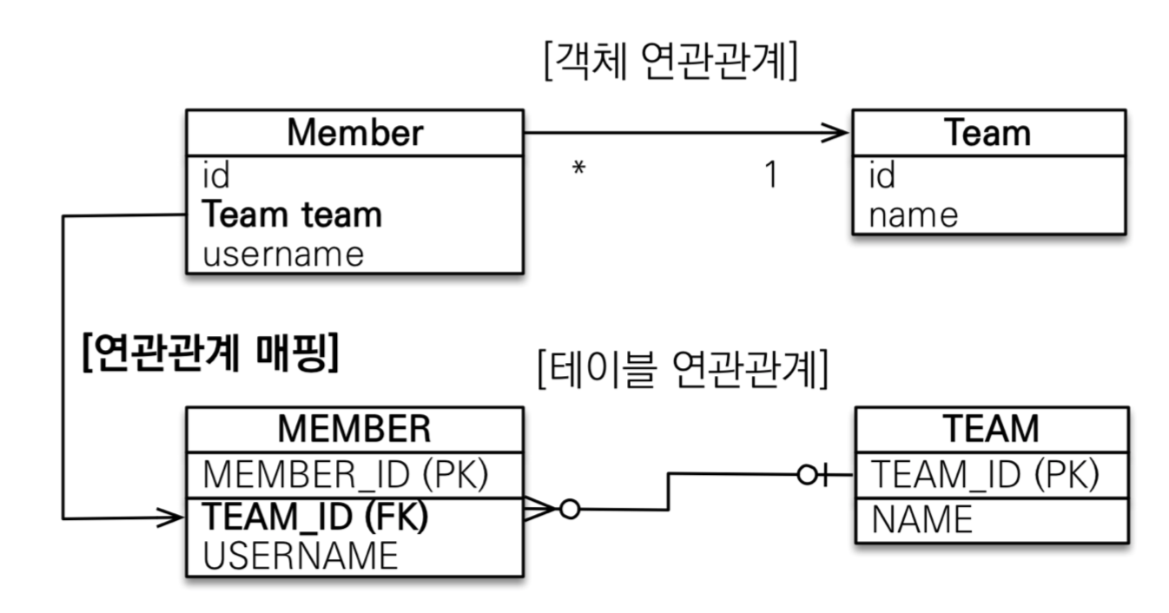
다대일 단방향
관계
다대일 관계의 반대 방향은 항상 일대다
외래 키는 항상 다쪽 → 객체의 양방향 관계에서 연관관계의 주인은 항상 다쪽

Slide 7
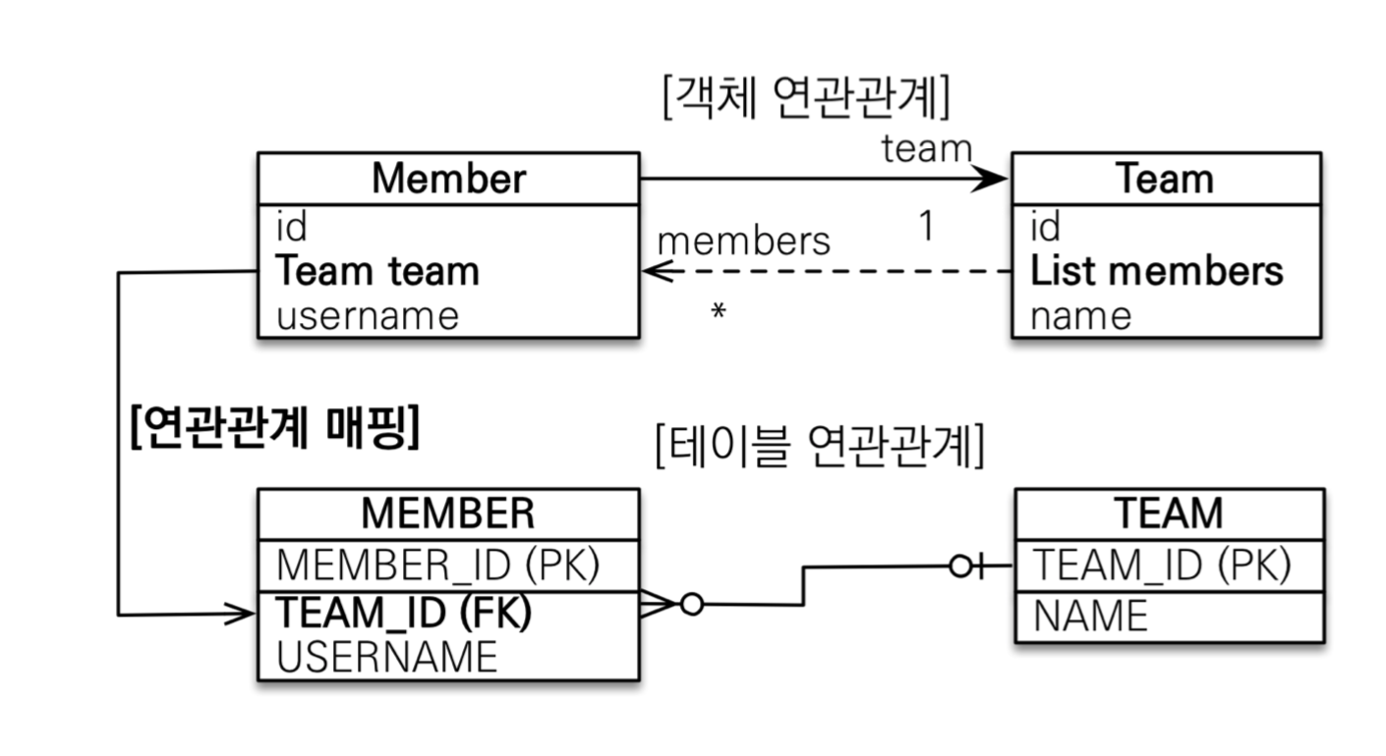
다대일 양방향[N:1, 1:N]
양방향은 외래 키가 있는 쪽이 연관관계의 주인
양방향 연관관계는 항상 서로를 참조해야 함
외래키 관리 관점에서는 주인인쪽에만 값을 입력하면 되지만 JPA는 객체와 관계형 DB 둘 다를 중요하게 생각함(연관관계 편의 메소드 작성)
Member.team이 연관관계 주인이고 Team.members는 연관관계의 주인이 아님

Slide 8
다대일 양방향
@ManyToOne
@JoinColumn(name = "TEAM_ID")
Team team;
public void setTeam(Team team) {
this.team = team;
if(!team.getMembers().contains(this)) {
team.getMembers().add(this);
}
}
Member.java
@OneToMany(mappedBy = "team")
private List<Member> members = new ArrayList<Member>();
public void addMember(Member member) {
this.members.add(member);
if(member.getTeam()!=this) {
member.setTeam(this);
}
}
Team.java

Slide 9
일대다

Slide 10
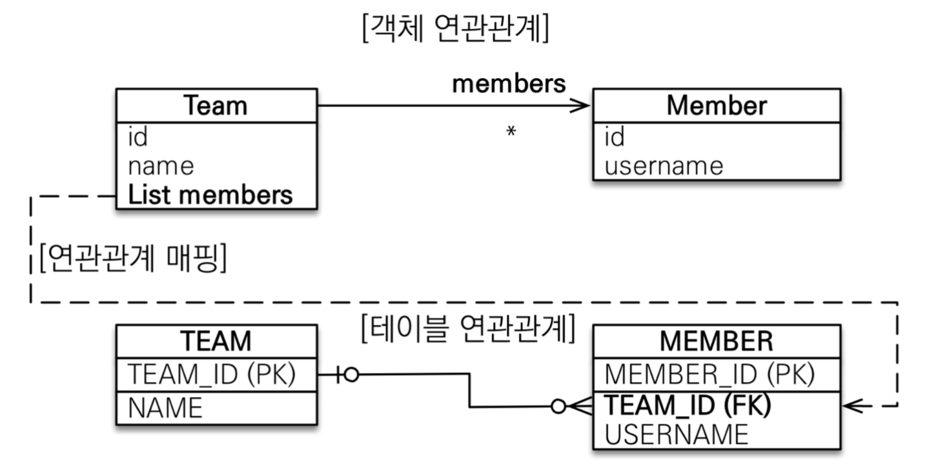
일대다 단방향
하나의 팀은 여러 회원을 참조할 수 있다
일(1)이 연관관계의 주인(다대일과 일대다의 차이는 앞에 오는 관계가 연관관계의 주인임)
자바 컬렉션인 Collection, List, Set, Map 중에 하나를 사용
member는 team을 참조하지 않으므로
team 필드가 필요 없음
team
Member객체에는 team 필드가 없지만
테이블에는 TEAM_ID라는 컬럼이 생성
FK는 여전히 MEMBER테이블에 존재

Slide 11
일대다 단방향
일대다 관계 특징
일(1)이 연관관계의 주인 → 일 쪽에서 외래키를 관리하겠다는 의미
반대편 테이블의 외래 키를 관리하는 특이한 구조
일대다 단방향 관계를 매핑할 때는 @JoinColumn을 꼭 사용해야 함
The @JoinColumn annotation is applied on the owning side of the association to define the foreign key column name and other attributes which are related to the join column
If not, JPA는 연관관계를 관리하기 위해 중간 테이블(a.k.a 연결 테이블, 조인 테이블)을 추가함
표준스펙에서 지원은 하지만 실무에서 이 모델은 권장되지 않음

Slide 12
일대다 단방향
public class Member { @Id @Column(name = "MEMBER_ID") private String id; //private Team team;
member 엔티티
@OneToMany @JoinColumn(name = "TEAM_ID") private List<Member> members = new ArrayList<Member>();
team 엔티티

Slide 13
일대다 단방향
일대다 관계 설정 및 실행 결과(Insert 3번, update 2번)
Member member1 = new Member();
member1.setId("member1");
member1.setUsername("회원1");
em.persist(member1);
Member member2 = new Member();
member2.setId("member2");
member2.setUsername("회원2");
em.persist(member2);
Team team1 = new Team();
team1.setId("team1");
team1.setName("팀1");
team1.getMembers().add(member1);
team1.getMembers().add(member2);
em.persist(team1);
Hibernate:
/* create one-to-many row jpabook.start.Team.members */ update
Member
set
TEAM_ID=?
where
id=?
Hibernate:
/* create one-to-many row jpabook.start.Team.members */ update
Member
set
TEAM_ID=?
where
id=?
@JoinColumn을 빼고 실행해보기

Slide 14
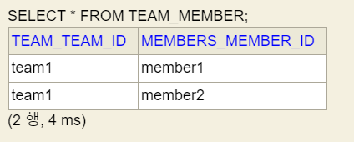
일대다 단방향
@JoinColumn을 빼고 실행해보기
create table Team_MEMBER (
Team_TEAM_ID varchar(255) not null,
members_MEMBER_ID varchar(255) not null
)

Slide 15
일대다 단방향
일대다 단방향 매핑의 단점
본인 테이블에 외래 키가 있으면 엔티티의 저장과 연관관계 처리를 INSERT SQL 한 번으로 끝냄
외래 키가 연관관계의 주인이 아닌 다른 테이블에 있음 → UPDATE쿼리가 추가로 실행됨
팀에 뭔가 변화를 주었는데 update는 member테이블을 대상으로 수행 → 실무에서 혼돈, 특히 수십 개의 테이블이 엮여있는 layered architecture에서는 Hell
일대다 단방향 매핑보다는 다대일 양방향 매핑을 사용
관리 편의성: 프로그래머의 의도대로 쿼리가 나감
추가적인 update 쿼리 실행이 필요 없음
엔티티만 약간 수정되면 됨(테이블 변화 없음)

Slide 16
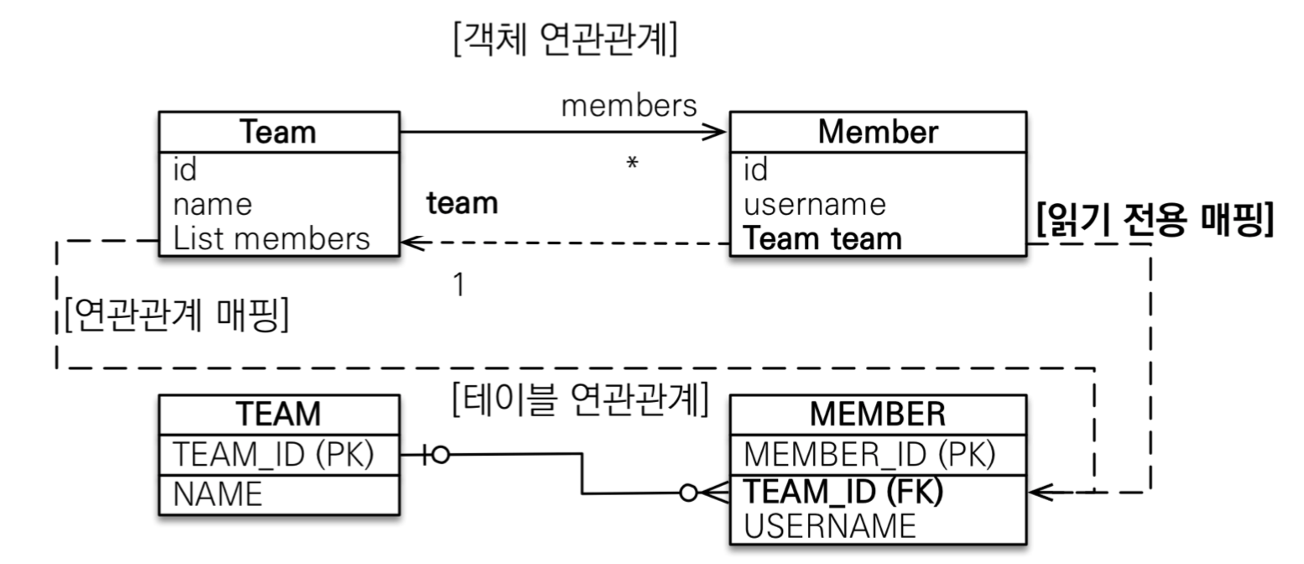
일대다 양방향
스펙에서 일대다 양방향 관계는 존재하지 않음
@OneToMany를 연관관계 주인으로 선택해야하지만 JPA에서 지원 X(ManyToOne은 mappedBy 없음)
주인
종속

Slide 17
일대다 양방향
임시방편: 다대일 쪽은(Member) 외래키를 읽기만 가능하도록 설정
@ManyToOne
@JoinColumn(name ="TEAM_ID", insertable = false, updatable = false)
private Team team;
일대다 양방향 매핑이라기보다는 일대다 단방향 매핑 반대편에 다대일 단방향 매핑을 읽기 전용으로 추가해서
일대다 양방향처럼 보이도록 하는 것
따라서 일대다 단방향 매핑이 가지는 단점을 그대로 가짐
결론: 다대일 양방향 매핑을 사용하자!
다쪽이 연관관계의 주인이 되도록. 1) 다쪽에 JoinColumn명시 2) 일쪽에 mappedBy 설정

Slide 18
일대일

Slide 19
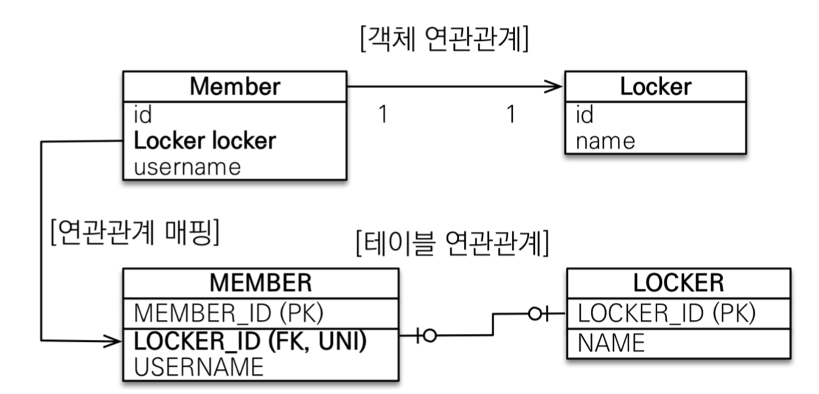
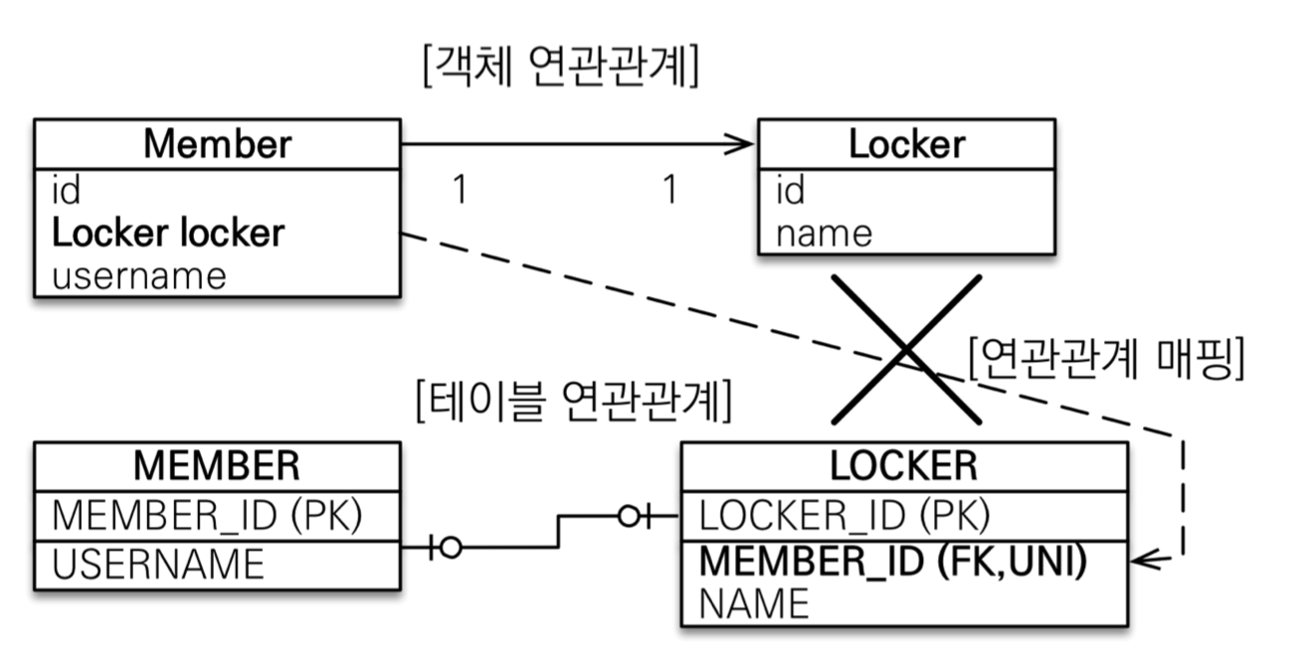
일대일
일대일 관계는 양쪽이 서로 하나의 관계만 가짐
Ex) 회원은 하나의 사물함을 가짐
주 테이블에 외래 키
대상 테이블에 외래 키
응용 로직 관점에서 어떤 모델이 좋을까?
관계형 DB관점에서 어떤 모델이 좋을까?(미래의 비즈니스 요구사항 변화 관점)

Slide 20
일대일
일대일 관계의 특징
일대일 관계는 그 반대도 일대일 관계
일대일 관계는 주 테이블이나 대상 테이블 둘 중 어느 곳이나 외래 키를 가질 수 있음
"주 테이블이나 대상 테이블 중에 누가 외래 키를 가질지 선택해야 함"
외래 키의 위치
주 테이블에 외래 키(객체지향 개발자들이 선호): 주 테이블만 확인해도 대상 테이블과 연관관계가 있는지 알 수 있음(DB관점에서는 생각해보면 MEMBER에 LOCKER ID가 있는 것이 자연스러운가? No)
대상 테이블에 외래 키(데이터베이스 개발자들이 선호): 테이블 관계를 일대일에서 일대다로 변경할 때 테이블 구조를 그대로 유지
예를 들어 주테이블이 MEMBER, 대상테이블이 LOCKER일 때, 한 명의 회원은 여러 개의 LOCKER를 가질 수 있다고 변경되면, 대상테이블이 "다"쪽이 됨. 애초에 대상 테이블에 FK가 있었다면 테이블 구조를 변경할 필요가 없음
주 테이블? 비즈니스 로직에서 상대적으로 더 많이 조회되는 테이블

Slide 21
주 테이블에 외래 키(단방향)
객체지향 개발자들은 주 테이블에 외래 키가 있는 것을 선호
@OneToOne 어노테이션 사용
대상 테이블
주 테이블

Slide 22
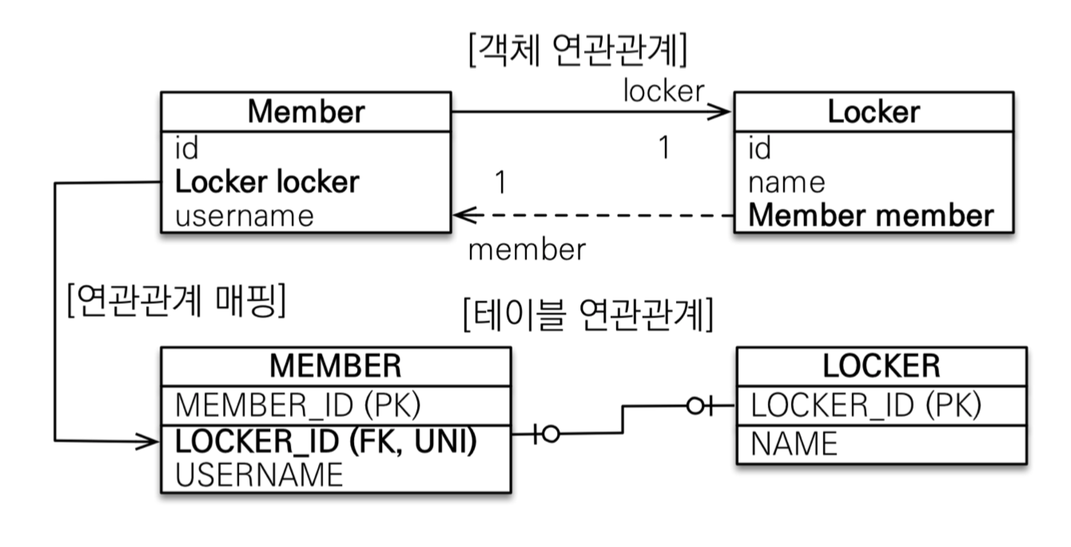
주 테이블에 외래 키(양방향)
양방향이므로 연관관계의 주인을 정해야 함
MEMBER 테이블이 외래 키를 가지고 있으므로 Member.locker가 연관관계의 주인
주 테이블
대상 테이블

Slide 23
주 테이블에 외래 키(단/양방향 코드)
@Id
private String id;
private String username;
@OneToOne
@JoinColumn(name = "LOCKER_ID")
private Locker locker; //주 테이블에 FK 존재
멤버 엔티티
@Entity
public class Locker {
@Id
@Column(name = "LOCKER_ID")
private String id;
private String name;
}
단방향
락커 엔티티
@Id
@Column(name = "LOCKER_ID")
private String id;
private String name;
@OneToOne(mappedBy = "locker")
private Member member;
양방향
락커 엔티티

Slide 24
대상 테이블에 외래 키(단방향)
일대일 관계 중 대상 테이블에 외래 키가 있는 단방향 관계는 JPA에서 지원하지 않음
단방향 관계를 Locker → Member로 수정하거나
양방향 관계로 만들고 Locker를 연관관계의 주인으로 설정(Member.locker에 mappedBy)

Slide 25
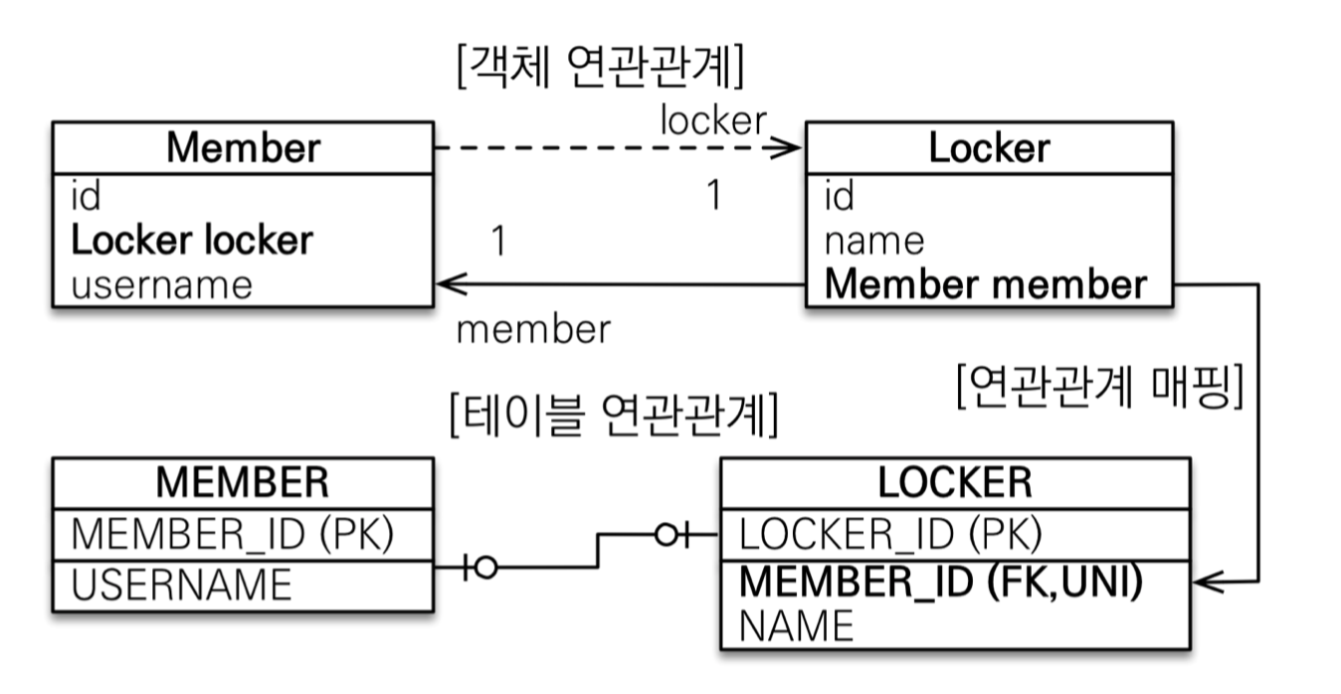
대상 테이블에 외래 키(양방향)
일대일 매핑에서 대상 테이블에 외래 키를 두고 싶으면 양방향으로 매핑
@Entity public class Member { @Id @GeneratedValue @Column(name="MEMBER_ID") private Long id; private String username; @OneToOne(mappedBy = "member") private Locoker locker; ... }
@Entity public class Locker { @Id @GeneratedValue @Column(name="LOCKER_ID") private Long id; private String name; @OneToOne @JoinColumn(name="MEMBER_ID") private Member member; }

Slide 26
일대일 관계 정리
주 테이블에 외래 키
주 객체가 대상 객체의 참조를 가지는 것처럼 주 테이블에 외래 키를 두고 대상 테이블을 찾음
객체지향 개발자 선호(단, DBA와 협의가 필요)
JPA 매핑 편리
장점: 주 테이블만 조회해도 대상 테이블에 데이터가 있는지 확인 가능
단점: 값이 없으면 외래 키에 null 허용
대상 테이블에 외래 키
대상 테이블에 외래 키가 존재
전통적인 데이터베이스 개발자 선호
장점: 주 테이블과 대상 테이블을 일대일에서 일대다 관계로 변경할 때 테이블 구조 유지
단점: 프록시 기능의 한계로 지연 로딩으로 설정해도 항상 즉시 로딩됨

Slide 27
다대다

Slide 28
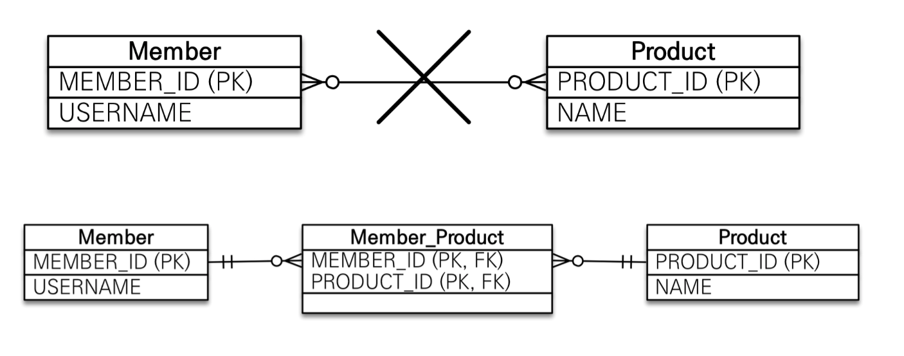
다대다
관계형 데이터베이스는 정규화된 테이블 2개로 다대다 관계를 표현할 수 없음
다대다는 중간테이블이 필요함(아래와 같이 다대다 관계를 풀 수 있는 Member_Product가 필요)

Slide 29
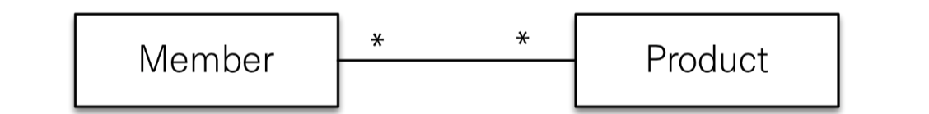
다대다(단방향)
객체는 테이블과 다르게 다대다 관계 생성 가능(중간 테이블을 강제로 생성)
@ManyToMany사용
단 JoinTable을 정의
Member 엔티티
@ManyToMany
@JoinTable(name = "MEMBER_PRODUCT", //연결테이블 이름 지정
joinColumns = @JoinColumn(name="MEMBER_ID"), //MEMBER와 중간테이블의 조인 컬럼 지정
inverseJoinColumns = @JoinColumn(name="PRODUCT_ID"))//PRODUCT와 중간테이블의 조인 컬럼 지정
private List<Product> products = new ArrayList<Product>();
Product 엔티티
@Entity
public class Product {
@Id @Column(name="PRODUCT_ID")
private String id;
private String name;
}
@JoinTable 속성
name: 연결 테이블 지정
joinColumns: 현재 방향 기준 매핑할 조인 컬럼
inverseJoinColumns: 반대 방향 기준 매핑할 조인 컬럼

Slide 30
다대다(단방향)
저장 예시
Product productA = new Product();
productA.setId("productA");
productA.setName("상품A");
em.persist(productA);
Member member1 = new Member("회원1");
member1.getProducts().add(productA);
em.persist(member1);
INSERT INTO PRODUCT . . .
INSERT INTO MEMBER. . .
INSERT INTO MEMBER_PRODUCT . . .
MEMBER_PRODUCT 테이블은 다대다 관계를 일대다, 다대일 관계로 풀어내기 위해 필요한 연결 테이블일 뿐임
@ManyToMany로 매핑한 덕분에 다대다 관계를 사용할 때는 이 연결 테이블을 신경쓰지 않아도 됨. 즉, MEMBER_PRODUCT는 엔티티가 아님
다대다(양방향)
@ManyToMany(mappedBy = "products")
private List<Member> members = new ArrayList<Member>();
Product

Slide 31
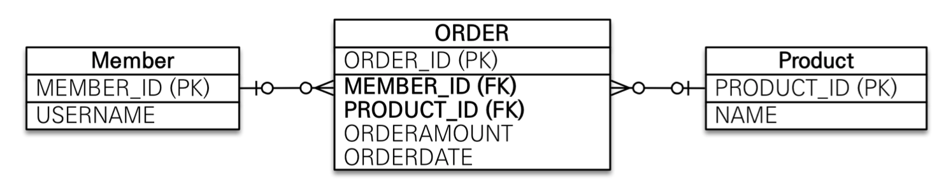
연결 테이블
실무에서 사용하기엔 한계
예를 들어 회원이 상품을 주문하면 연결 테이블에 단순히 주문한 회원 아이디와 상품 아이디만 담고 끝나지 않음
ManyToMany로 생성된 중간 테이블의 경우 필드 추가가 불가능
→ 연결 테이블을 위한 새로운 중간 테이블을 엔티티로 만듦
대리키 사용(비식별 관계)

Slide 32
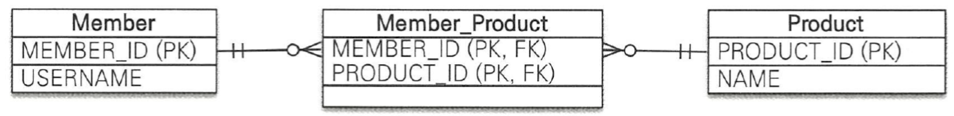
연결 테이블
중간 테이블을 엔티티로 정의할 때, 식별/비식별 관계를 정해야 함
식별 관계 (FK가 곧 PK)
비식별 관계 (대리키 사용)

Slide 33
식별/비식별
식별 관계
부모 테이블의 기본 키를 받아서 자신의 기본 키 + 외래 키로 사용
복합 기본 키를 만들 경우 별도의 식별자 클래스를 만들어야 함
Serializable을 구현해야 함
equals와 hashCode 메소드를 구현해야 함
기본 생성자 필요
식별자 클래스는 public
@IdClass를 사용하여 식별자 클래스 지정
MemberProduct는 Member의 기본 키를 받아서 자신의 기본키+외래키로 사용
MemberProduct는 Product의 기본 키를 받아서 자신의 기본키+외래키로 사용
MemberProductId 식별자 클래스로 두 기본 키를 묶어서 복합 기본 키로 사용
JPA에서 사용하기 복잡하고
비즈니스 변화에도 유연하지 못함

Slide 34
식별/비식별
비식별 관계(추천)
비즈니스 로직과 관계 없는 새로운 대리 키를 중간 테이블의 기본 키로 사용
받아온 식별자는 외래 키로 사용(PK로는 사용 안함)
JPA관점에서 간편하며 DB관점에서도 변화하는 비즈니스 로직에 유연하게 대처
다대다 연관관계 정리
식별 관계: 받아온 식별자를 기본 키 + 외래 키로 사용
비식별 관계: 받아온 식별자는 외래 키로만 사용하고 새로운 식별자를 추가

Slide 35
비식별 예제
@Getter @Setter @Entity public class Product { @Id @Column(name="PRODUCT_ID") private String id; private String name; }
public class Member { @Id @Column(name = "MEMBER_ID") private String id; @ManyToOne @JoinColumn(name = "TEAM_ID") private Team team; @Column(name="NAME", updatable = false) private String username; @OneToMany(mappedBy = "member") private List<Order> orders = new ArrayList<Order>();
@Getter @Setter @Entity @Table(name = "ORDERS") public class Order { @Id @GeneratedValue @Column(name = "ORDER_ID") private Long id; @ManyToOne @JoinColumn(name = "MEMBER_ID") private Member member; @ManyToOne @JoinColumn(name = "PRODUCT_ID") private Product product; private int orderAmount; }
다대다 관계에 있는 Member와 Product는 중간 테이블과 연관관계를 맺음
Order에서 Product 조회가 필요하지만 Product에서 Order를 조회하지 않으므로 Product엔티티는 Order엔티티를 참조하지 않음

Slide 36
비식별 예제
저장코드
조회코드
Member member1 = new Member();
member1.setId("member1");
member1.setUsername("회원1");
em.persist(member1);
Product productA = new Product();
productA.setId("productA");
productA.setName("상품1");
em.persist(productA);
Order order = new Order();
order.setMember(member1);
order.setProduct(productA);
order.setOrderAmount(2);
em.persist(order);
Long orderId = 1L; Order order = em.find(Order.class, orderId); Member member = order.getMember(); Product product = order.getProduct(); System.out.println("member.getUsername() = " + member.getUsername()); System.out.println("product.getName() = " + product.getName()); System.out.println("order.getOrderAmount() = " + order.getOrderAmount());
회원과 상품이 이미 저장되어 있고,
Order만 생성한다면
회원과 상품 엔티티를 조회 후
Order를 저장

